Slide 1
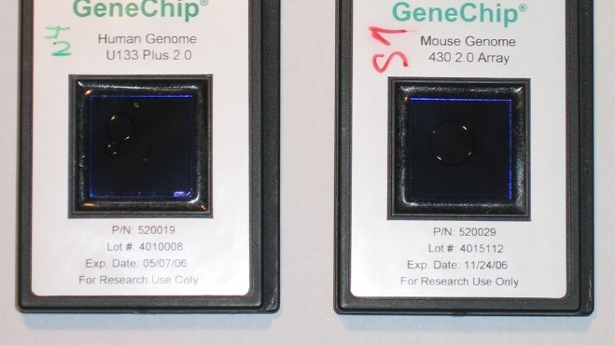
ДНК-микрочипы

Slide 2
ДНК – микрочип (биочип) DNA-microarray
ДНК–микрочип – это технология, используемая в молекулярной биологии и медицине.
ДНК-микрочип представляет собой множество небольших одноцепочечных молекул — ДНК-зондов, которые ковалентно пришиты к твёрдому основанию
Каждый такой зонд имеет строго определённую последовательность нуклеотидов и место на микрочипе.
На современных микрочипах можно полностью расположить целый геном, каждый известный ген которого будет являться зондом

Slide 3
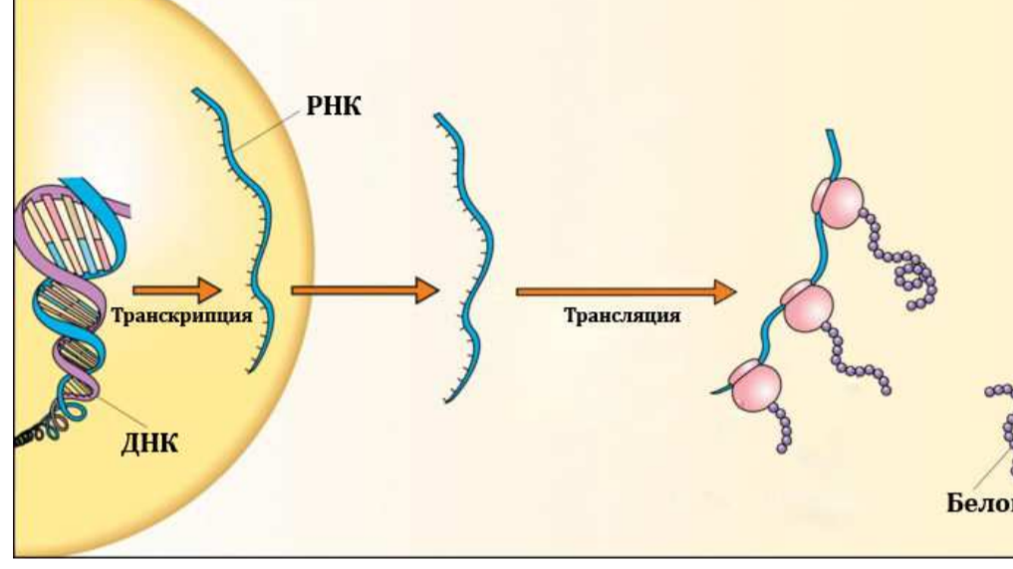
Центральная догма молекулярной биологии

Slide 4
Базовые понятия
ДНК — молекула, содержащая информацию, необходимую для функционирования клетки.
Ген — участок ДНК, несущий какую-либо целостную функциональную информацию.
РНК — молекула-посредник, передающий информацию о гене структурам клетки, отвечающим за синтез белка.
Количество молекул РНК в клетке служит мерой активности гена (оценкой экспрессии).

Slide 5
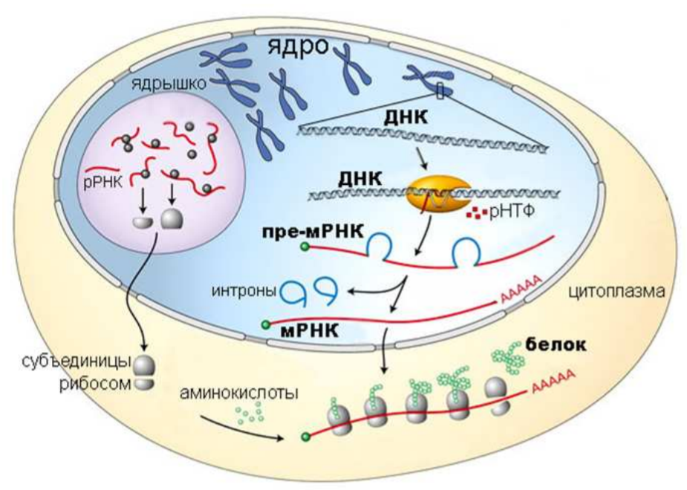
Центральная догма молекулярной биологии
Переход генетической информации от ДНК к РНК и от РНК к белку является универсальным для всех без исключения клеточных организмов, лежит в основе биосинтеза макромолекул.

Slide 6
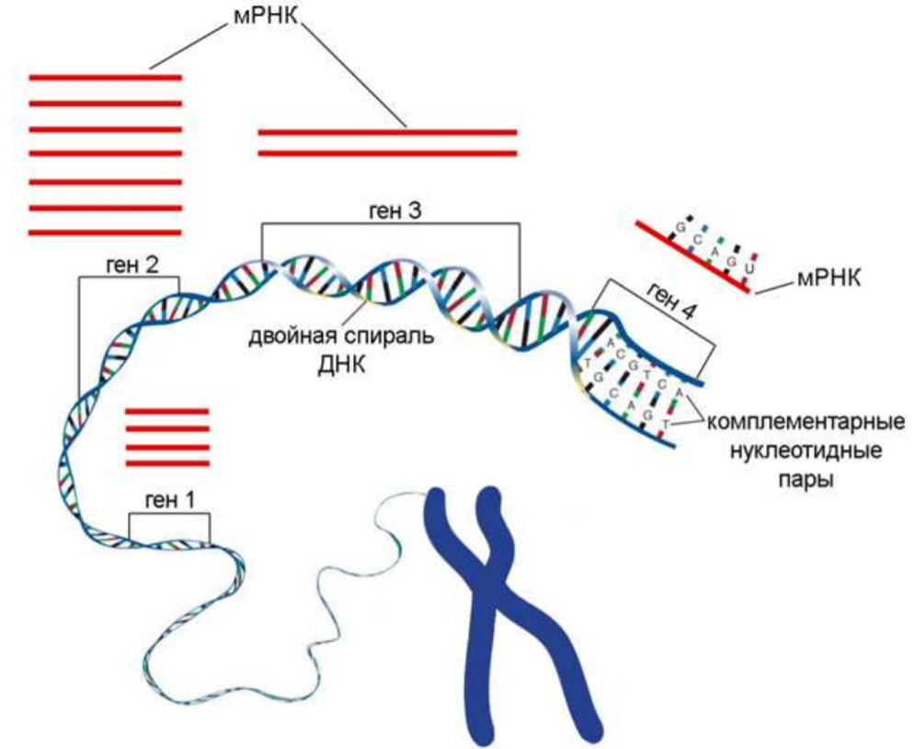

Slide 7
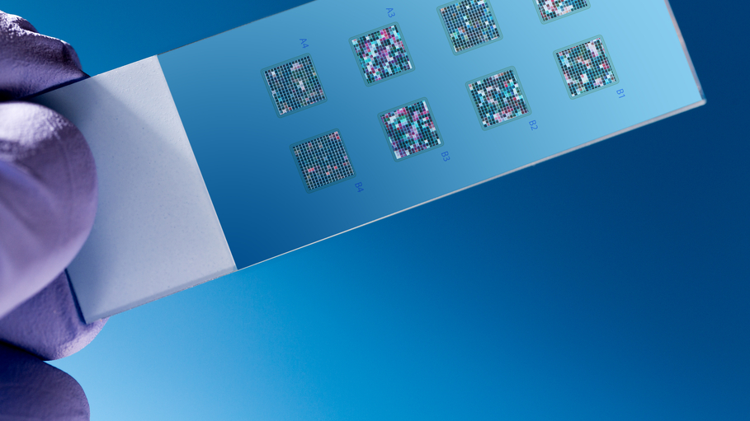
ДНК-микрочип (технология)

Slide 8
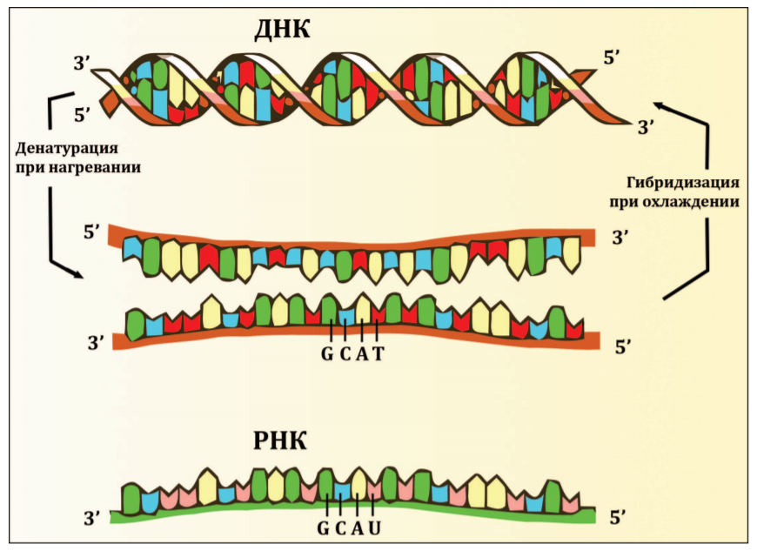
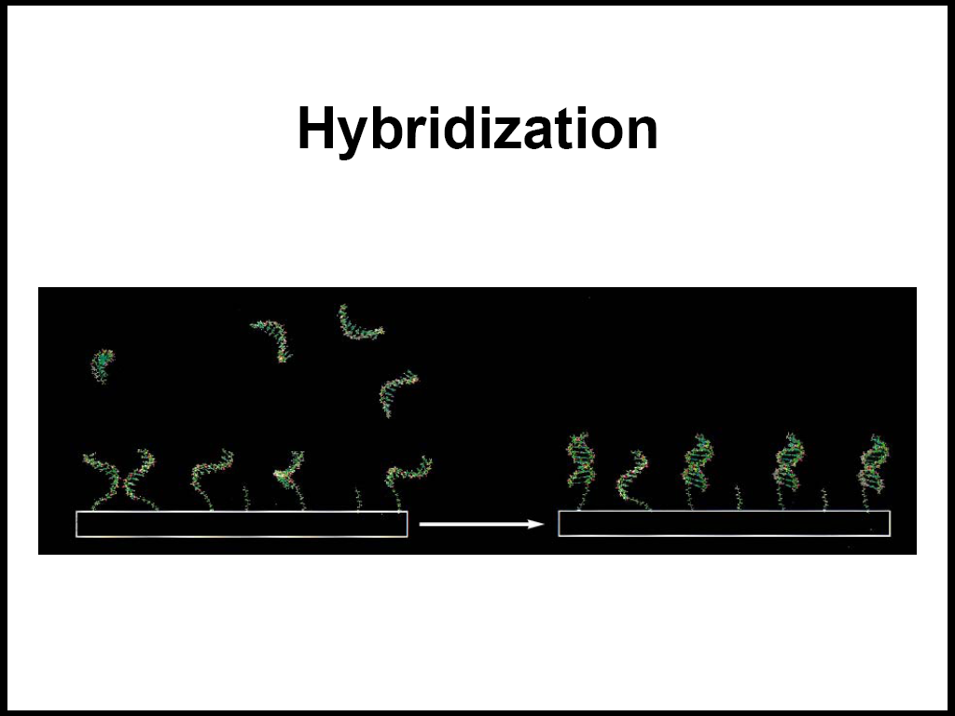
Гибридизация
В основе работы ДНК-микрочипов лежит явление гибридизации.
Гибридизация - это соединение комплементарных одноцепочечных нуклеиновых кислот в одну молекулу.

Slide 9
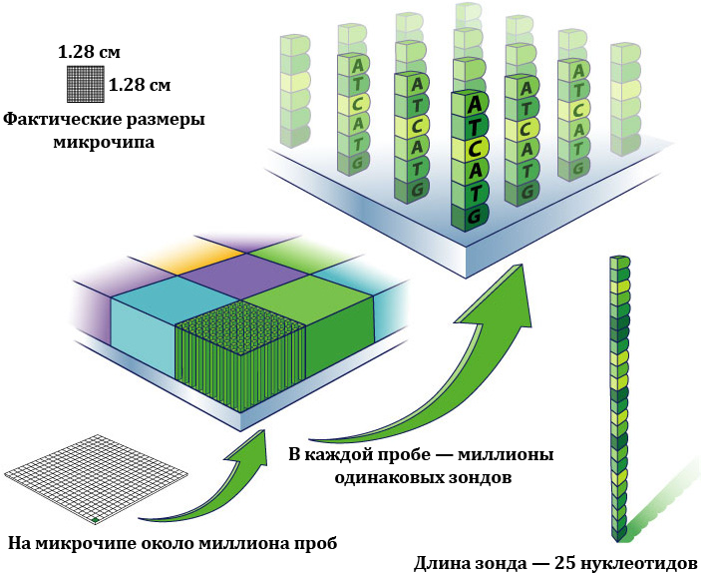
ДНК-микрочип

Slide 10
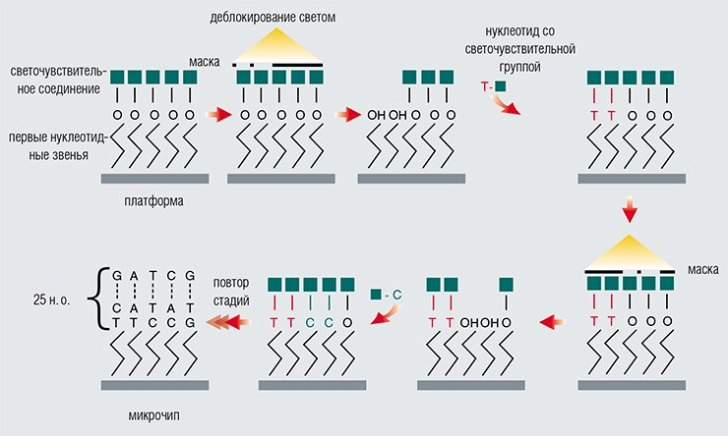
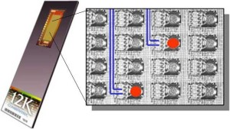
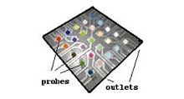
Сборка ДНК-микрочипов
Фотолитография
Электрофокусирование

Slide 11
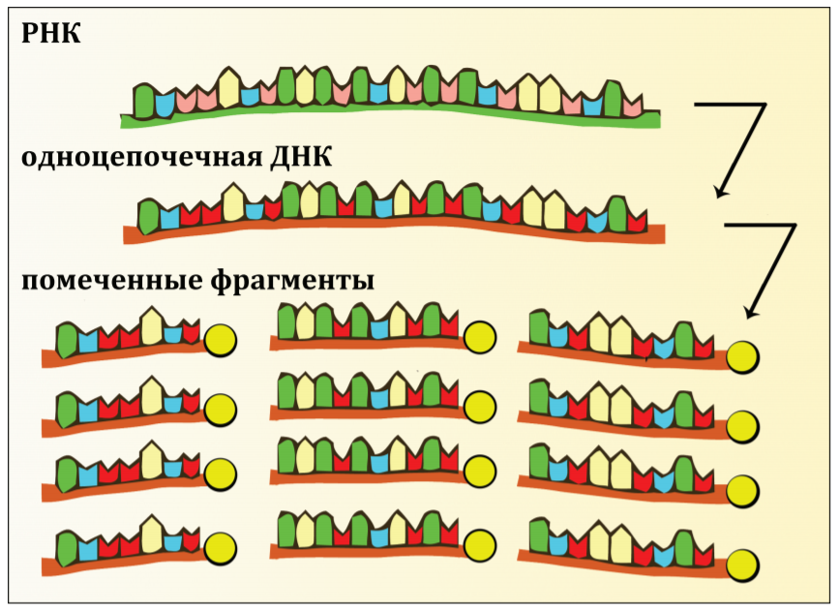
При наличии небольших количеств ДНК исследуемого образца осуществляют амплификацию. Для РНК сначала осуществляется обратная транскрипция, что впрочем необязательно: существуют чипы, работающие как с ДНК, так и с РНК.

Slide 12
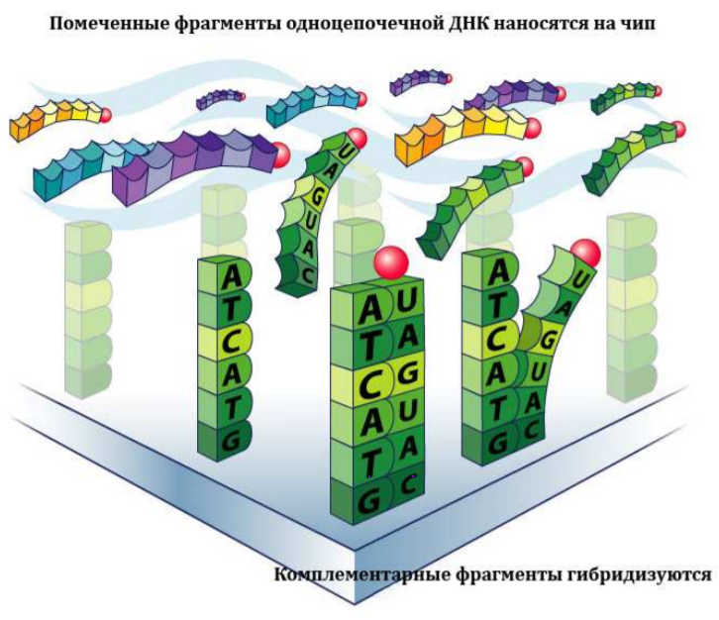

Slide 13
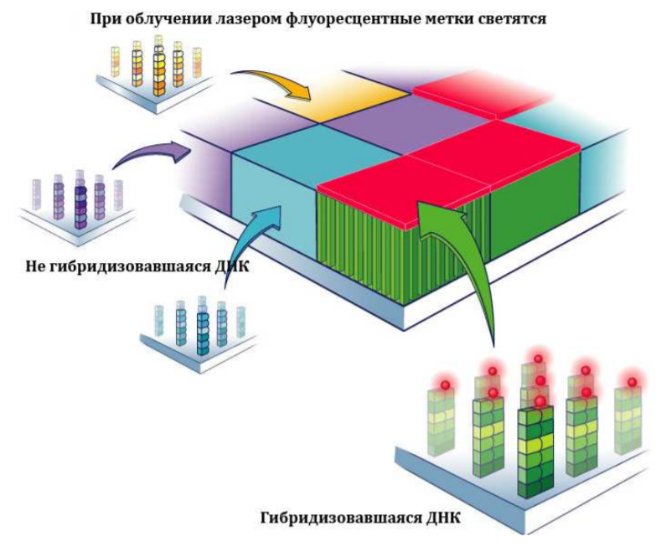

Slide 14
Пример использования ДНК-микрочипа
Выделяются или выращиваются биологические образцы, которые необходимо сравнить. Они могут соответствовать одним и тем же индивидуумам до и после какого-либо лечения (случай парных сравнений), либо различным группам индивидуумов, например, больным и здоровым, и т. д.
Из образца выделяется очищенная нуклеиновая кислота, являющаяся объектом исследования: это может быть РНК в исследовании профиля экспрессии генов, ДНК при изучении сравнительной геномной гибридизации и т.д. Данный пример соответствует первому случаю.
Проверяется качество и количество полученной нуклеиновой кислоты. Если требования соблюдены, эксперимент может быть продолжен.
На основе имеющихся образцов РНК в процессе обратной транскрипции синтезируются последовательности комплементарных ДНК (кДНК, англ. cDNA).
В процессе амплификации (синтеза дополнительных копий ДНК) количество последовательностей кДНК в образцах многократно увеличивается.
К концам последовательностей кДНК присоединяются флуоресцентные или радиоактивные метки.
Полученные образцы в смеси с необходимыми химическими веществами через микроскопическое отверстие наносятся на ДНК-микрочипы и начинается процесс гибридизации, в ходе которого одна из цепей кДНК присоединяется к комплементарной ей цепи, имеющейся на микрочипе.
После окончания процесса гибридизации чипы промываются для удаления остатков материала.
Полученные микрочипы сканируются при помощи лазера. На выходе получается одно- или двухцветные изображения (в зависимости от количества использованных красителей).
На каждое изображение накладывается сетка, так, что каждой её ячейке соответствует участок чипа с пробами одного типа. Интенсивности свечения проб в ячейке сетки ставится в соответствие некоторое число, которое, в самом первом приближении, может служить мерой количества присутствовавших последовательностей РНК в соответствующем образце.

Slide 15
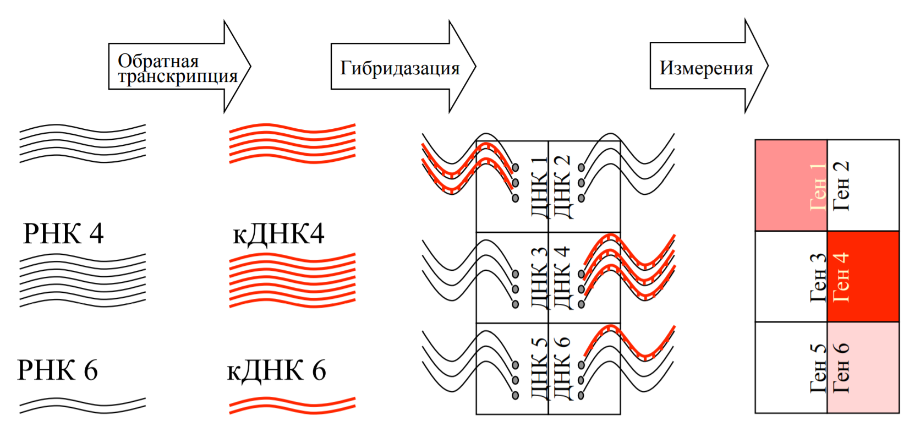

Slide 16
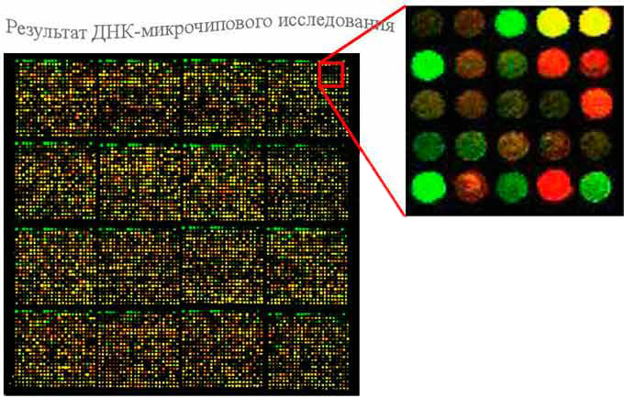

Slide 17
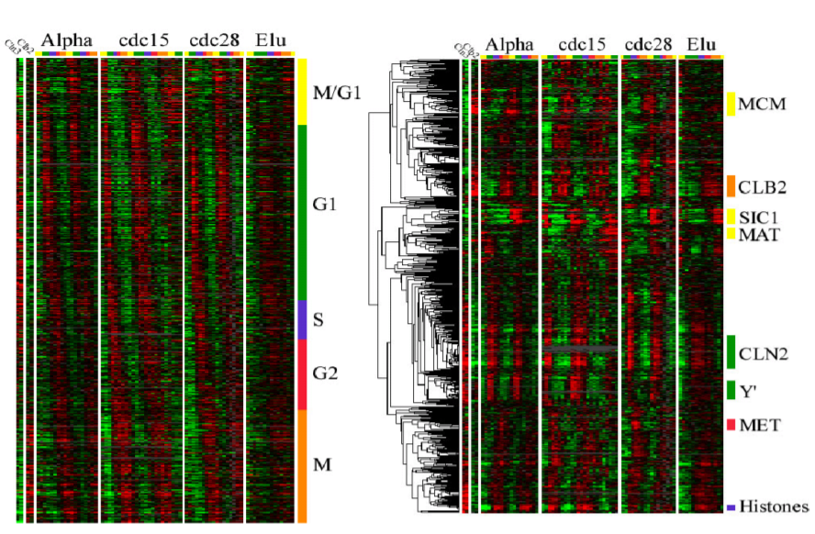
Визуализация результатов кластеризации

Slide 18
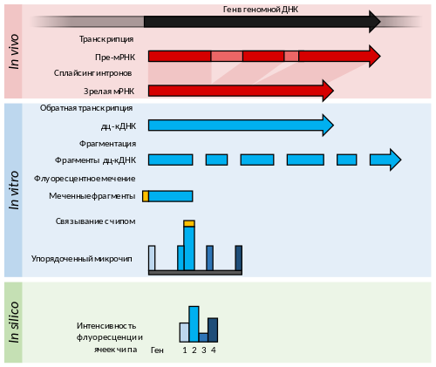
Анализ экспрессии генов
Схема работы микрочипов. Из организма выделяется зрелая мРНК (красный) и путём обратной транскрипции переводится в двуцепочечную ДНК (синий). Далее ДНК фрагментируется и флуоресцентно метится (оранжевый). Меченые фрагменты связываются с комплементарными олигонуклеотидными пробами на микрочипе, и интенсивность флуоресценции в каждой ячейке свидетельствует о численности соответствующего гена

Slide 19
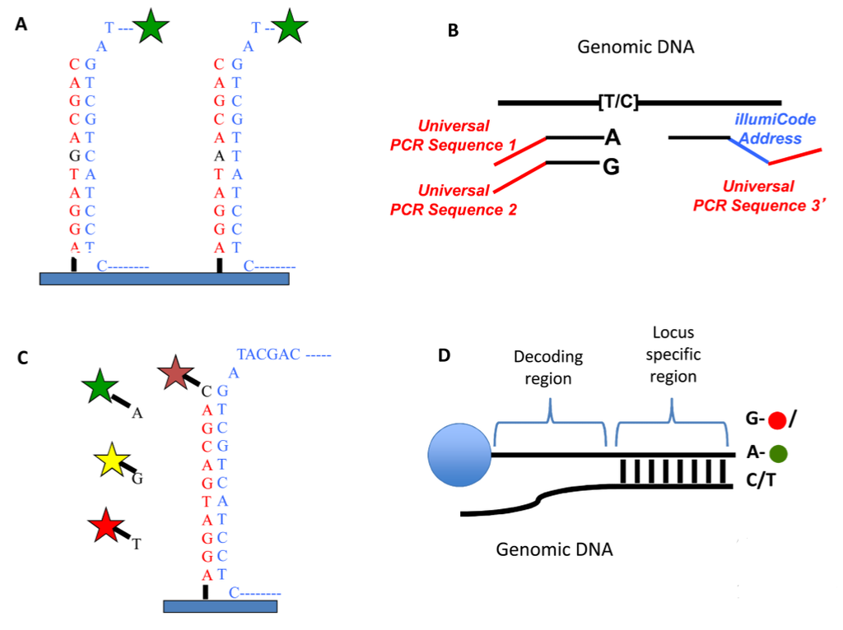
Генотипирование
Обнаружение SNPs. A) Аллельная дискриминация. B) «Golden Gate» анализ. C) Расширение праймеров. D) Анализ крайней границы.

Slide 20
Ограничения
Несмотря на достоинства ДНК-микрочипов, у них есть и ограничения в применении.
Предполагается, что интенсивность сигнала (свечения), зарегистрированная в конкретном сайте микрочипа, линейно зависит от количества ДНК, которое прошло гибридизацию, что не всегда так: из-за кинетики гибридизации уровень сигнала, полученный в данной точке, не является линейной функцией от концентрации данной ДНК в образце. Таким образом, точно оценивать количество ДНК в образце можно лишь в определённом диапазоне изначальных концентраций ДНК, которые всё же могут обеспечить линейную зависимость. Оценка относительно изначально больших или малых концентраций ДНК образца будет неточной.
В сложных геномах эукариот, особенно млекопитающих, встречается множество гомологичных генов, последовательности которых очень сходны, что накладывает дополнительные условия на дизайн зондов для микрочипов. Зонд, сконструированный для одного гена A, может также «поймать на себя» ещё и гены B, C, D, оказавшиеся гомологичными гену A, что исказит итоговую картину.
Ещё одно ограничение связано с объемом базы известных генов. Невозможен синтез зонда, соответствующего неизвестному гену, и никакие взаимодействия таких генов не могут быть обнаружены. Эта проблема особенно актуальна для прокариот, так как геномы даже близкородственных организмов могут значительно отличаться. Например, у вида бактерий Aggregatibacter actinomycetemcomitans геномы различных штаммов могут различаться на 20% генов и, следовательно, микрочипы, сконструированные под один штамм, не смогут обнаружить другой[2

Slide 21
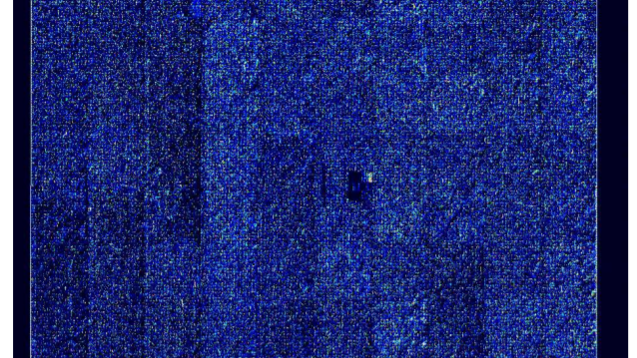
Предобработка данных эксперимента
Нейтрализация эффектов технической вариации и ошибки измерения производится на этапе предобработки ДНК-микрочипов.
Фоновая поправка
Нормализация
Суммаризация
Контроль качества

Slide 22
Фоновая поправка и нормализация
Фоновая поправка —предварительный этап в анализе ДНК-микрочипов. Его необходимость связана с наличием таких мешающих факторов, как шум оптической системы распознавания и неспецифическая гибридизация.
Нормализация - этап предобработки ДНК-микрочипов, позволяющий сделать несколько рассматриваемых в эксперименте чипов пригодными к сравнению между собой.
Основная цель анализа на этом этапе - исключить влияние систематических небиологических различий между микрочипами. Источников таких различий множество: вариации эффективности обратной транскрипции, маркировки красителями, гибридизации, физические различия между чипами, небольшие различия в концентрации реагентов, вариация лабораторных условий.

Slide 23
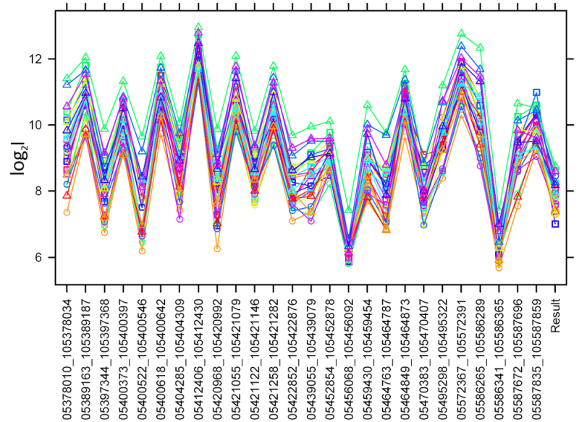
Суммаризация
Интенсивности флуоресценции проб к одному и тому же гену в логарифмической шкале, каждая линия — один микрочип.
Суммаризация — этап предобработки при анализе ДНК-микрочипов, в ходе которого интенсивности флуоресценции проб, соответствующих одному гену, обобщаются в оценку его экспрессии.
Для обеспечения устойчивости оценки уровня экспрессии к каждому гену на микрочипе имеется несколько проб; их последовательности комплементарны разным участкам последовательности их гена.

Slide 24
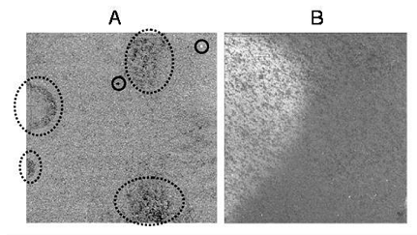
Контроль качества в анализе ДНК-микрочипов
Важным этапом анализа ДНК-микрочипов является контроль качества изображений, полученных при сканировании чипов. На изображениях чипов могут появляться различные "пятна" или неоднородности, вызванные, например, пылью или неравномерным распределением свечения. Такие "пятна" достаточно трудно разглядеть невооруженным глазом на микрочипе в силу большого разброса значений интенсивностей свечения проб. Их обнаружения можно добиться путем сравнения интенсивности свечения пробы с каким-нибудь контрольным значением или с помощью моделирования значений в некотором наборе микрочипов.
Примеры трех видов дефектов на изображении чипа. На чипе A: сплошная линия — компактный дефект, пунктир — диффузный. На чипе B: сильный дефект.

Slide 25
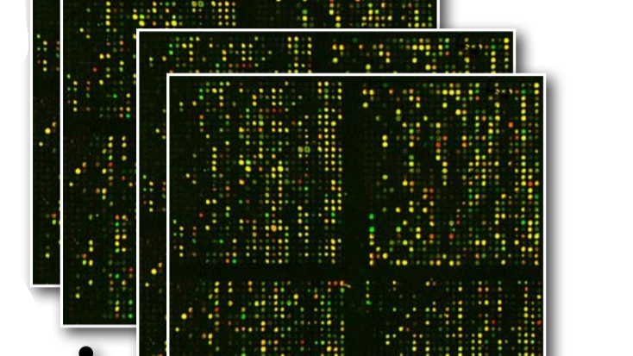
Основной этап статистической обработки
Кластеризация
Классификация
Множественная проверка гипотез
Методы машинного обучения

Slide 26
Применение методов кластеризации и классификации для анализа данных по экспрессии генов
Кластеризация
Утверждение: Группы генов выполняющие схожие функции имеют схожие профили экспрессии.
Задача: Поиск функциональных групп генов.
Методы:
- Иерархическая кластеризация
-Метод k-средних
- др.

Slide 27
Применение методов кластеризации и классификации для анализа данных по экспрессии генов
Классификация
Утверждение: Клетка может находится в разных состояних (здоровая/раковая), различающихся уровнями экспрессии генов.
Задача: Определения состояния клетки на основе данных о профилях экспрессии генов.
Методы: - Наивный Байесовский классификатор
-Деревья решений
- Нейронные сети
-Метод опорных векторов

Slide 28
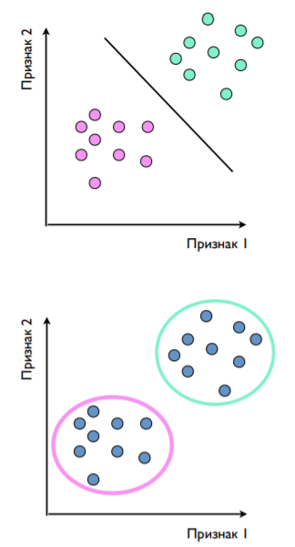
Кластеризация и классификация
Объекты характеризуются одним или несколькими признаками
• Классификация
- Для некоторых объектов известны их метки.
- Задача найти правило, позволяющее присвоить метки остальным объектам.
- Обучение с учителем (supervise learning).
• Кластеризация
- Метки объектов неизвестны.
- Задача объединить объекты в группы (кластеры), на основании их схожести (расстояния между объектами).
- Обучение без учителя (unsupervise learning).

Slide 29
Алгоритмы кластеризации
Разделяющие
Делят все объекты на непересекающиеся множества (кластеры), при этом каждый объект принадлежит только одному кластеру.
• Объединяющие
Итеративно объединяют объекты в кластеры, и далее сами кластеры между собой. Построенные вложенные множества объектов образуют иерархию.

Slide 30
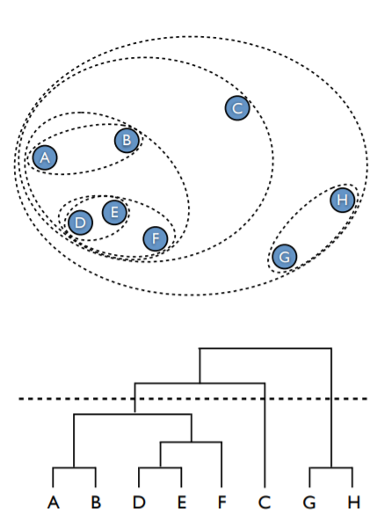
Иерархическая кластеризация
Инициализация:
- Каждый объект назначается отдельным кластером.
Итерации:
Найти два кластера с наименьшим расстоянием между ними.
- Объединить два найденных кластера в новый кластер.

Slide 31
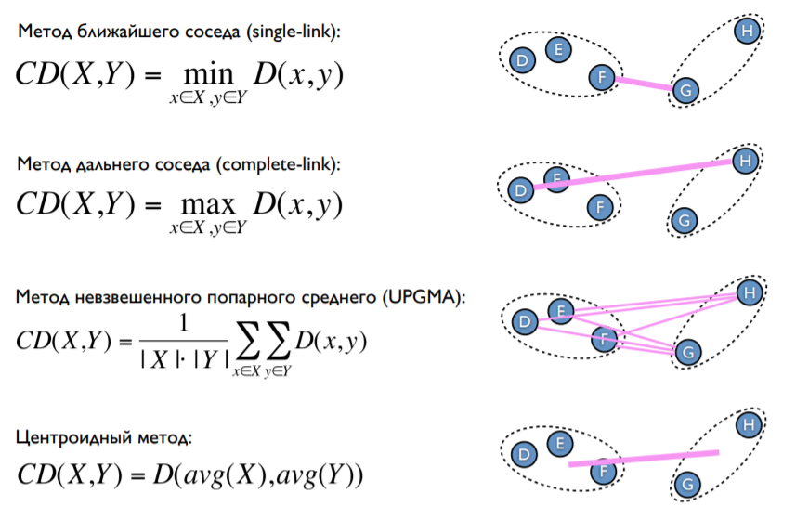
Методы задания расстояния между кластерами

Slide 32
Визуализация результатов кластеризации

Slide 33
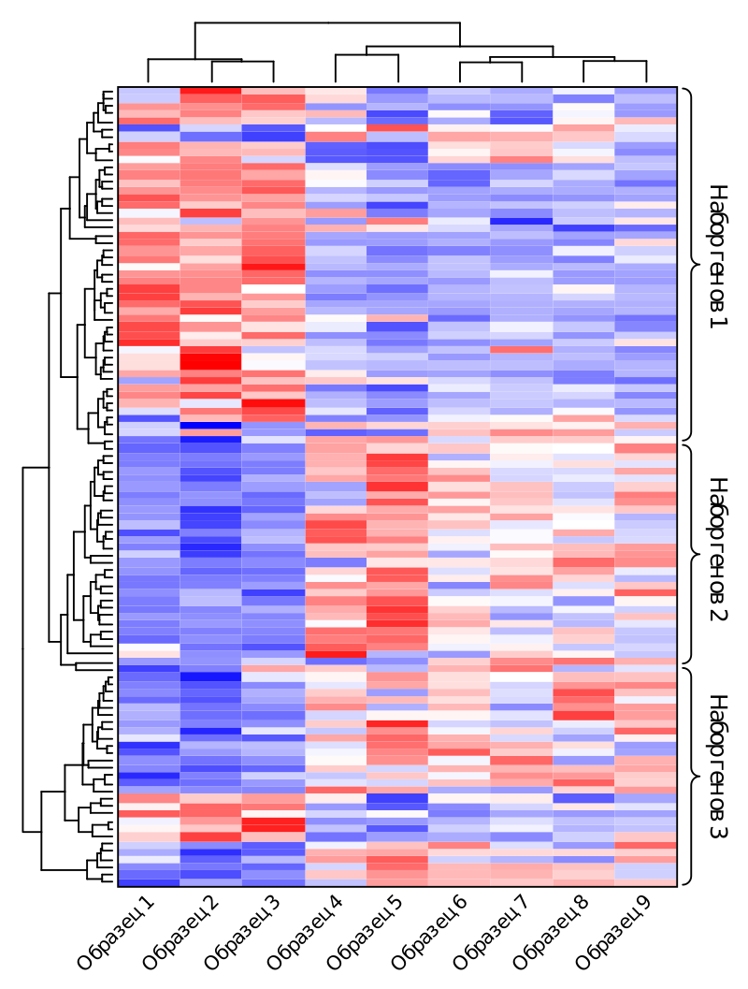
Тепловая карта, отображающая наличие одинаковых паттернов экспрессии в различных образцах. Каждая колонка отображает данные измерений изменений экспрессии генов в единичном образце. Относительная экспрессия генов показана цветом: высокая (красный), средняя (белый) и низкая (синий). Гены и образцы с одинаковой экспрессиией можно автоматически сгруппировать (левое и верхнее деревья). Образцы могут соответствовать разным индивидуумам, тканям, условиям среды и состоянию здоровья. В данном примере в образцах 1, 2 и 3 экспрессия набора генов 1 высокая, а набора 2 — низкая

Slide 34
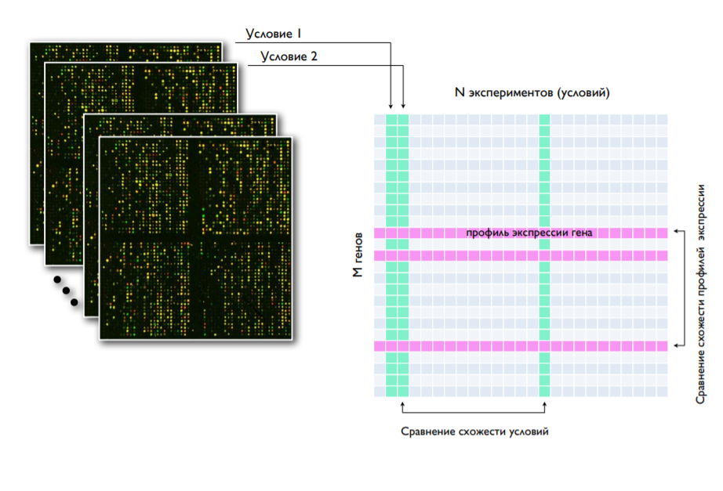
Матрица данных по экспрессии

Slide 35
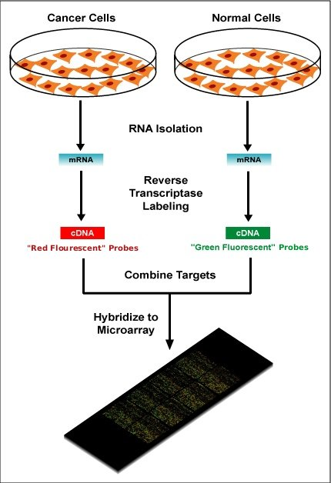
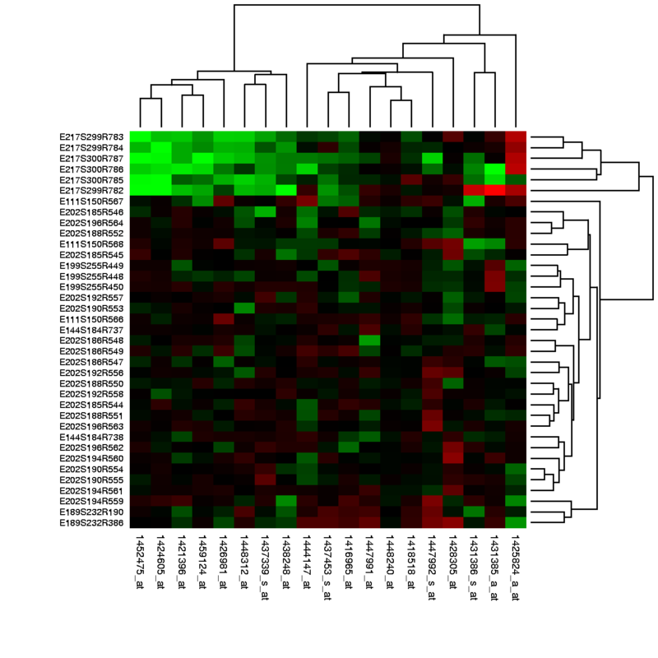
Теплокарта, полученная на основе микрочиповых данных, отражающих уровни экспрессии генов в некоторых условиях

Slide 36
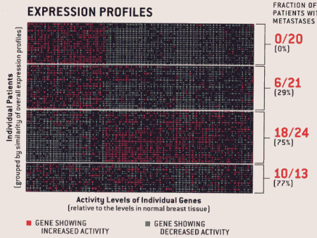
Профили экспрессии (паттерны) различаются у нормальных и раковых клеток или при различных типах рака. Излечимые и неизлечимые виды лейкозов дают разные паттерны. По виду паттернов можно с большой вероятностью предсказать течение болезни на самой ранней стадии.

Slide 37
Благодарности
При подготовке слайдов использовались материалы лекций:
•Михаила Гельфанда (ИППИ)
•Андрея Миронова (МГУ)

